Slide 1
TDD J’SUIS PAS AIDÉ

Slide 2
TDD QU’EST-CE QUE QUOI ???!!!
TEST-DRIVEN-DEVELOPMENT (SOIT LE DÉVELOPPEMENT PILOTÉ PAR LES TEST

Slide 3
TDD :Naissance (« précoce »)
Descends d’un principe dit : Test First (intitulée Extrême Programming ou XP)
XP : 1990
Les heureux papa :
Kent Beck, Ward Cunningham et Ron Jeffries

Slide 4
TDD : Naissance (« certainement officielle »)
Née en 1999
Descends d’un principe dit : Test First (intitulée Extrême Programming ou XP)
Extrême Programming Explained (Kent Beck)
Son Père : Kent Benk
Méthode agile de gestion de projet informatique
Adaptée pour les équipes réduites avec des besoins changeants.
L’origine du nom :
Elle place l’activité de programmation au centre du projet et obtient des résultats en poussant à l’extrême quelques pratiques de développement.

Slide 5
CODE TEST
CODE TEST ÉCHOU
CODE PROTOTYPE
CODE TEST→ TESTE LE CODE
CODE TEST→ RÉUSSIT
MODIFIER LE CODE
VÉRIFIER QUE LE CODE EST TOUJOURS BON
CODE WIN !!!!!!!!!

Slide 6
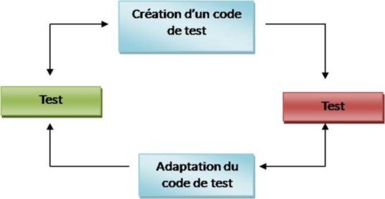
En gros : C’est le fait de d’écrire un code test pour tester notre code.

Slide 7
DOCS
http://referentiel.institut-agile.fr/tdd.html
http://monge.univ-mlv.fr/~dr/XPOSE2009/TDD/pagesHTML/Preambule.html#origine_TDD
https://fr.wikipedia.org/wiki/Kent_Beck

